Slide 1


Bob的爱情故事
密码应用专题 王珂

Slide 2

01
基于密码的爱情保卫战
目录
02
行走江湖的黑话切口
CONTENTS
03
密码的一些简单应用

Slide 3

01
基于密码的爱情保卫战

Slide 4
基于密码的爱情保卫战
人物表
Alice
话唠，严重的倾诉欲，和 Bob 是 CP
Bob
沉默男，理工男，和 Alice 是 CP
Eve
Alice 的室友，热衷于偷听八卦
Mallory
猥琐男，专业搞破坏 20 年
Trent
长者，相当具有权威性，大家都相信他
Notes:
系统架构上，主要细分为四个逻辑层面。最底层，由服务器密码机、签名验签服务器等安全硬件设备提供密码运算支撑；持久化层面独立数据库+热备方式存放业务数据；支撑层面按照国办要求，建设了印章制作系统，状态发布及应用系统（含签章客户端），在服务层面提供印章制作、签章服务和验章服务等功能，用于支撑业务层面的行政审批、电子证照、办公OA等系统

Slide 5
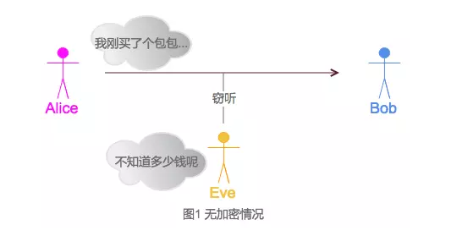
基于密码的爱情保卫战
八卦女的斗争
Notes:
刚开始时，Alice 和 Bob 没有安全意识。平时说话聊天没有什么防范措施，经常被 Eve 偷听。但碍于情面又不好直说，为此烦恼不已。

Slide 6
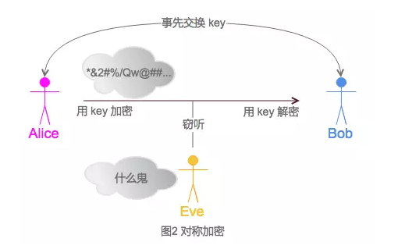
基于密码的爱情保卫战
八卦女的斗争
WTF！！！
Notes:
Bob 是个技术男，想到一个办法。既然有人偷听，那我为什么不加密呢？说干就干，他事先和 Alice 商定一个密钥（key），是个随机值，别人猜不出来。从此这对 CP 之间聊天就用这个 key 进行加密保护。
Alice 在说话前，先用 key 对消息内容进行加密。发送消息时，不再直接传递“我刚买了个包包”这么直白的明文，而是 “*&2#%/Qw@##” 这种谁都看不懂的密文。即使被 Eve 窃听，她也完全看不懂神马意思，只能表示 WTF。Bob 收到密文后，先用 key 对其进行解密，得到原始的消息内容“我刚买了个包包”。
这种加密方案在密码学里称为对称密码，加密方和解密方使用的是相同的密钥。

Slide 7
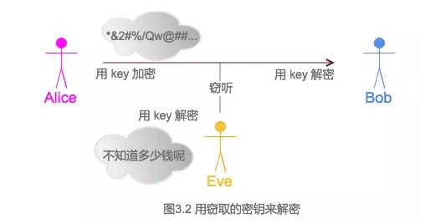
基于密码的爱情保卫战
八卦女的斗争
耐思
Notes:
自从 Alice 和 Bob 使用了“加密”这种秘密武器之后，Eve 什么都听不到了。为此她寝食难安，没有八卦的生活还有神马意义！？ 还好，Eve 不是普通的 Eve，她并不只是一个八卦女，她是个懂科技的 girl。思考几天之后，Eve 意识到这对 CP 肯定是用了加密的。一不做二不休，为此，她寻找一个合适的时机，把 key 窃取到手。之后，Eve 又可以愉快的窃听了，终于可以睡个安稳觉。

Slide 8
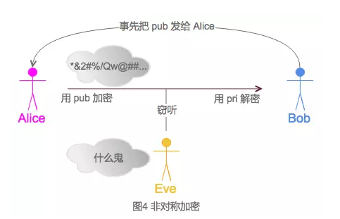
基于密码的爱情保卫战
八卦女的战争
Notes:
不过好景不长，相对于 Eve 来说，Bob 才是掌握核心科技的。他很快发现 Eve 的这一行为，想到另一个办法： 非对称加密。
Bob 事先生成一对公钥和私钥，私钥 pri 由自己保管，把公钥 pub 发给 Alice。
Alice 使用 pub 对消息内容进行加密，Bob 用 pri 进行解密。
需要注意的是， 只有私钥才可以解密，所以即使 Eve 窃取到了 pub（只有 pub 被传输而容易被窃取），她也无法解密。
这种加密方式在密码学里称为非对称密码，所谓“非对称”指的是加密方和解密方用的密钥不一样。
知名的非对称算法有：DSA（数字签名算法，只能用于签名，1991）、ECC（椭圆曲线加密，1985）、RSA（公钥加密算法，1977）等。

Slide 9
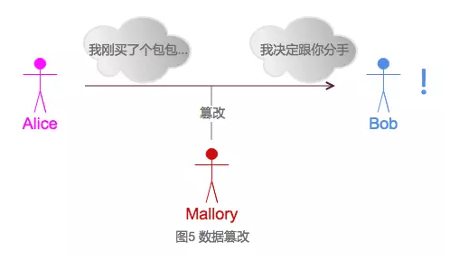
基于密码的爱情保卫战
猥琐男的斗争
Notes:
其实在Alice、BOB与Eve斗智斗勇之初，也入过Mallory的坑。Mallory 并不是八卦小女生，他对偷听秘密没有任何兴趣。生而不羁，他决定搞一些恶作剧，篡改一下消息吧。于是他把 “我刚买了个包包” 改成“我决定跟你分手”，但 Bob 却不知道已被篡改，还以为是 Alice 的原话。那么问题来了，求此刻 Bob 的心理阴影面积。
经过一番狗血的情感纠葛之后，Alice 表示还是爱他的，Bob 终于意识到有人在从中作梗。这还得了，之前我们一直强调，Bob 是个掌握核心科技的 boy，他很快就想到了应对措施。

Slide 10
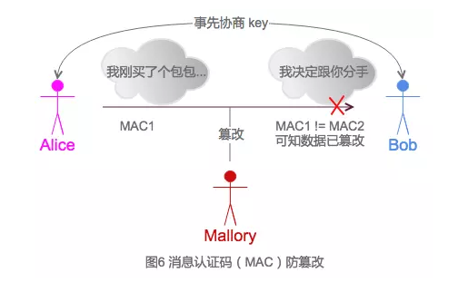
基于密码的爱情保卫战
猥琐男的斗争
Notes:
跟对称加密一样，这对 CP 之间会事先协商一个 key。
Alice 使用 key 对 message 计算出一个 MAC1，并把 message + MAC1 发给 Bob。
Bob 收到之后，用自己的 key 对 message 计算出一个 MAC2，再比较 MAC1 和 MAC2 是否一致。
根据 MAC 的性质，如果 message 被篡改，那么计算得到的 MAC2 一定不等于 MAC1，验证失败，Bob 得出结论：有人篡改了消息。
由于仅 Alice 和 Bob 拥有 key，所以别人无法篡改 message 后伪造出一个有效的 MAC。

Slide 11
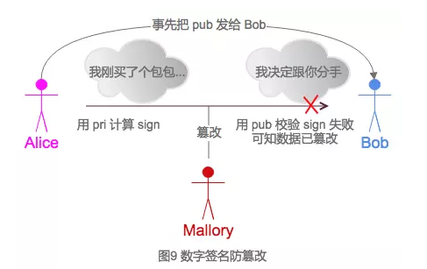
基于密码的爱情保卫战
猥琐男的斗争
Notes:
HMAC 虽好，但是遇到和对称密码同样的问题：密钥如何交换。于是BOB进行了升级。
由 Alice 事先生成一对公钥 pub 和私钥 pri，并把 pub 发送给 Bob，前者用 pri 加签，后者用 pub 验签。验签失败说明消息被篡改。

Slide 12
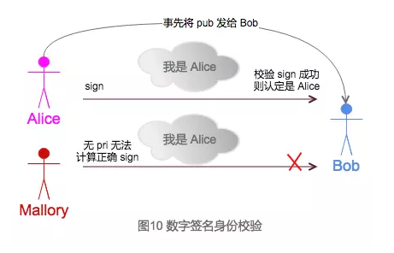
基于密码的爱情保卫战
猥琐男的斗争
Notes:
数字签名也可用于身份校验。
Mallory 没有 Alice 的 pri，所以无论如何他也没法冒充 Alice 的身份。

Slide 13
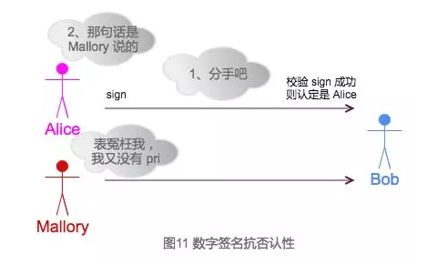
基于密码的爱情保卫战
猥琐男的斗争
Notes:
看到这里，大家可能都松了一口气，以为这小俩口终于没事儿了。但情场多变，万一哪天 Alice 变心了呢，她给 Bob 发了一条消息，说“分手吧”，
可是发完之后又有点后悔，但他们使用的不是 钉钉，并没有消息撤回功能。怎么办？所以说 Alice 还是有点 too naive，她妄想可以矢口否认，把 shit 盆子扣到破坏小王子 Mallory 身上，声称“刚才那句话是 Mallory 说的” 等云云。
Mallory 虽然猥琐，但也是个讲“原则“的 man，你扣盆子也要讲基本法啊！于是他跳出来说， “表冤枉我，我又没有 Alice 的私钥”。
这是什么意思呢？原来数字签名还具有“抗否认”的神奇功效，Alice 讲的话里带有她的签名，是不能否认的

Slide 14
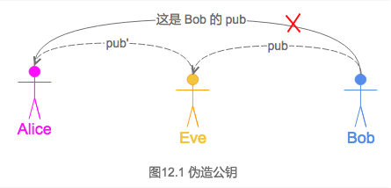
基于密码的爱情保卫战
偷听女的斗争升级版
Notes:
小两口与偷听女的斗争在以BOB用非对称算法解决后完胜。但是Eve也是一个八卦外加技术小能手。Eve 生成自己的一对公钥 pub' 和 私钥 pri'，截获 Bob 的 pub，并用自己的 pub' 冒充 Bob 的公钥发给 Alice
Alice 用 pub' 加密消息，发送出去。
Eve 截获 Alice 的数据，并用 pri' 解密得到消息明文。
Eve 伪造一个假数据“干嘛呵呵去洗澡”，并用 pub 加密后发给 Bob。
Bob 用 pri 解密，拿到伪造的数据，以为是 Alice 发给他的。

Slide 15
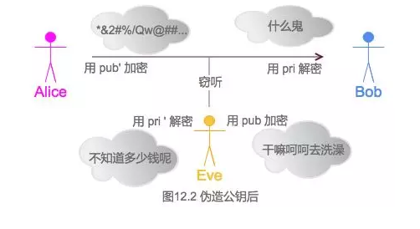
基于密码的爱情保卫战
偷听女的斗争升级版
Notes:
这是个“偷天换日”的过程，Eve 通过伪造公钥（中间人攻击），不光窃听到 Alice 的消息，还能保证整个过程中 Alice 和 Bob 都没有察觉！

Slide 16
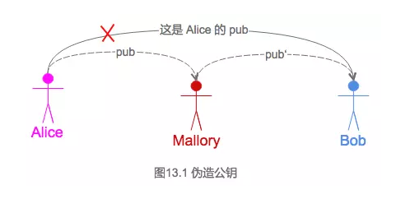
基于密码的爱情保卫战
猥琐男的斗争升级版
Notes:
Mallory 生成自己的公钥 pub' 和 私钥 pri'，截获 Alice 的 pub，并用自己的 pub' 冒充 Alice 的公钥发给 Bob，
Alice 用正常私钥 pri 进行签名，并发给 Bob。
Bob 手里拿的是被伪造的公钥 pub'，所以对 Alice 的 sign 会验签失败，认为对方不是 Alice。
Mallory 用自己私钥 pri ' 进行签名，并发给 Bob。
Bob 用被伪造的公钥 pub' 进行验签，可以验签成功，认为对方是 Alice。

Slide 17
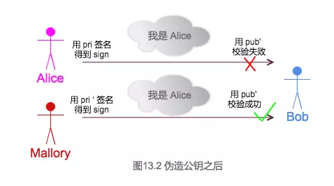
基于密码的爱情保卫战
猥琐男的斗争升级版
Notes:
Mallory 生成自己的公钥 pub' 和 私钥 pri'，截获 Alice 的 pub，并用自己的 pub' 冒充 Alice 的公钥发给 Bob，
Alice 用正常私钥 pri 进行签名，并发给 Bob。
Bob 手里拿的是被伪造的公钥 pub'，所以对 Alice 的 sign 会验签失败，认为对方不是 Alice。
Mallory 用自己私钥 pri ' 进行签名，并发给 Bob。
Bob 用被伪造的公钥 pub‘ 进行验签，可以验签成功，认为对方是 Alice。狸猫换太子了，大家想想怎么办？

Slide 18
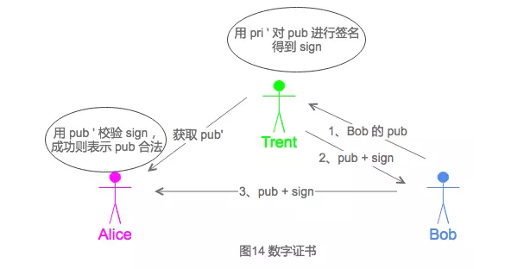
基于密码的爱情保卫战
终极方案
Notes:
大家都看过电影，电影里面如果说自己没有在犯罪现场，除了自己口供以外，那么还需要什么？那就是目击证人，也就是第三方证人，简称小三。
当然，这里的小三我们认为是客观、公平、公正的。在整个身份互换过程中，由他会对身份的真实性进行保证。
确保不会因为中间人的攻击导致身份混乱，不知道对方是人是狗。
从这个模型里面大家能看出什么来？集中式认证，坍塌式认证，区块链去中心化的认证出现。

Slide 19
行走江湖的黑话切口
02

Slide 20
行走江湖的黑话切口
数据的编码
数据编码不是数据的加密方式，本身不具备较强的安全性。常见的数据编码算法有HEX、Base64等
01
加解密算法
按照密钥的不同，数据又区分为对称加密算法与非对称加密算法，两者最大的区别是加密密钥与解密密钥是否一致。常见的对称加密算法有AES/SM4/SM1，非对称算法有RSA/ECC(SM2)/SM9等
算法
归类
02
03
哈希（杂凑）
Hash算法通常是将不限大小的原文进行多次分组计算，能够计算出固定长度的一组数据。算法本身不具备可逆性，无法从hash值推导还原原文，常见的算法有SHA256/SM3等
Notes:
系统架构上，主要细分为四个逻辑层面。最底层，由服务器密码机、签名验签服务器等安全硬件设备提供密码运算支撑；持久化层面独立数据库+热备方式存放业务数据；支撑层面按照国办要求，建设了印章制作系统，状态发布及应用系统（含签章客户端），在服务层面提供印章制作、签章服务和验章服务等功能，用于支撑业务层面的行政审批、电子证照、办公OA等系统

Slide 21
行走江湖的黑话切口
硬件设备
密码卡、（云）密码机（加密机）、签名验签服务器、时间戳服务器
安全网关、UKEY等
01
产品
类型
基础平台/协议
CA系统（KMC\CA\RA\LDAP\OCSP)
ASN.1编码规范（BER\DER等)
SSL/TLS、IPSEC协议
……
02
Notes:
系统架构上，主要细分为四个逻辑层面。最底层，由服务器密码机、签名验签服务器等安全硬件设备提供密码运算支撑；持久化层面独立数据库+热备方式存放业务数据；支撑层面按照国办要求，建设了印章制作系统，状态发布及应用系统（含签章客户端），在服务层面提供印章制作、签章服务和验章服务等功能，用于支撑业务层面的行政审批、电子证照、办公OA等系统

Slide 22
行走江湖的黑话切口
国产密码
ZUC算法（祖冲之密码），对称加密算法，流密码算法，128位密钥+128位IV向量，32位字进行运算。4G网络通信
SM1算法，对称加密算法，具体算法尚未公开，只能以硬件方式实现，性能相比较弱
SM2算法，非对称加密算法，遵循椭圆曲线方程，支持数字签名、认证、密钥交换、公钥加密/私钥解密等应用场景

Slide 23
行走江湖的黑话切口
国产密码
SM3算法，HASH算法，能够把任意长度的原文计算成256位的值，具备较好的发散性
SM4算法，对称加密算法，密钥长度为128位，128位的分组大小，ECB/CBC/CFB/OFB/CTR等多种加解密模式，适用场景较广。
SM7算法， SM7算法是一种分组密码算法，分组长度为128位，密钥长度为128位，不公开算法。适用于非接触式IC卡，应用包括身份识别类应用(门禁卡、工作证、参赛证)，票务类应用(大型赛事门票、展会门票)等

Slide 24
行走江湖的黑话切口
国产密码
SM9算法，密码标识算法。与SM2算法不同，其公钥往往是容易标识主体身份的内容，譬如手机号码、姓名+身份证、QQ号码等。可提供基于云技术的密码服务、电子邮件安全、智能终端保护、物联网安全、云存储安全等等

Slide 25
密码的一些简单应用
03

Slide 26
密码的一些简单应用
身份认证
基于数字签名+数字证书的零知识证明，适用于身份认证的场景

Slide 27
密码的一些简单应用
数据安全
对称与非对称的结合

Slide 28
密码的一些简单应用
行为认证
电子签章

Slide 29
密码的一些简单应用
数据保全
HASH的应用

Slide 30
谢谢观看

